Slide 1
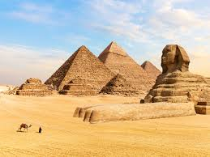
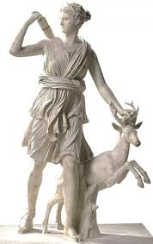
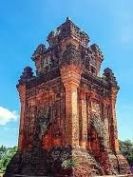
Chủ đề
NGHỆ THUẬT CỔ ĐẠI THẾ GIỚI VÀ VIỆT NAM

Slide 2
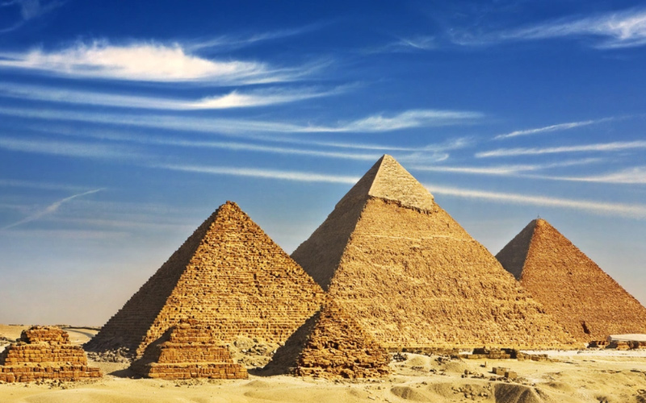
Chủ đề
NGHỆ THUẬT CỔ ĐẠI THẾ GIỚI VÀ VIỆT NAM
Nội dung của chủ đề:
Bài 1: Ai Cập cổ đại trong mắt em
Bài 2: Họa tiết trống đồng
Bài 3: Thảm trang trí với họa tiết trống đồng

Slide 3

Tiết 23: Bài 1
AI CẬP CỔ ĐẠI TRONG MẮT EM (Tiết 1)

Slide 4
Tiết 23: Bài 1
AI CẬP CỔ ĐẠI TRONG MẮT EM
Yêu cầu cần đạt :
- Chỉ ra được nét đặc trưng của nghệ thuật Cổ Đại và cách vẽ tranh qua ảnh
- Vẽ được tranh có hình ảnh Ai Cập Cổ đại
- Phân tích được nét độc đáo, giá trị của nghệ thuật Cổ đại thế giới và nhận biết được một số công trình, tác phẩm tiêu biểu của thời kì này

Slide 5
Tiết 23: Bài 1
AI CẬP CỔ ĐẠI TRONG MẮT EM
Cấu trúc của bài học:
I. Khám phá nghệ thuật Cổ Đại trong tranh vẽ
II. Cách tạo bức tranh theo ảnh
III. Tạo bức tranh về nghệ thuật Ai Cập Cổ Đại
VI. Trưng bày sản phẩm và chia sẻ
V. Tìm hiểu nghệ thuật kiến trúc Cổ Đại thế giới

Slide 6
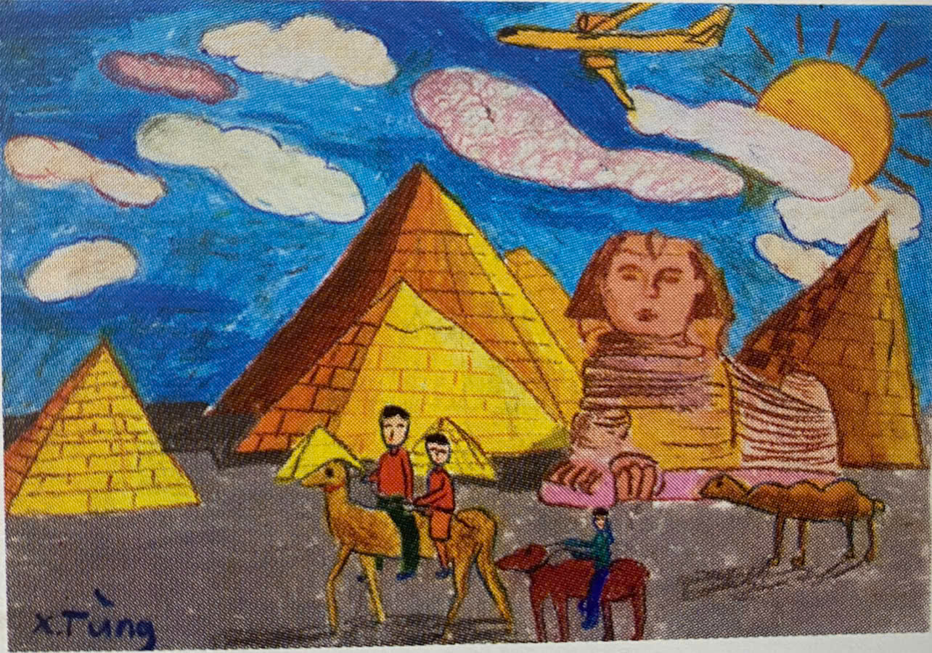
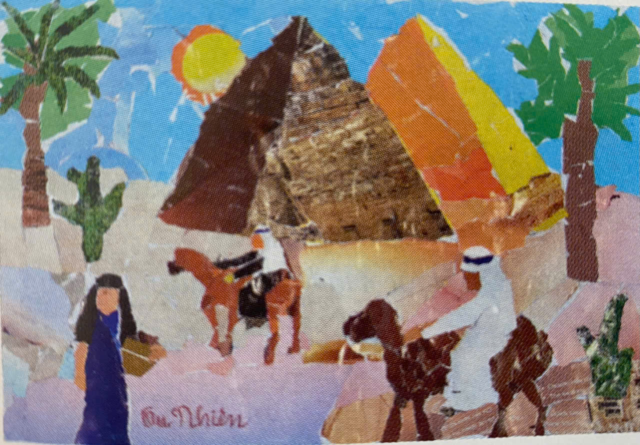
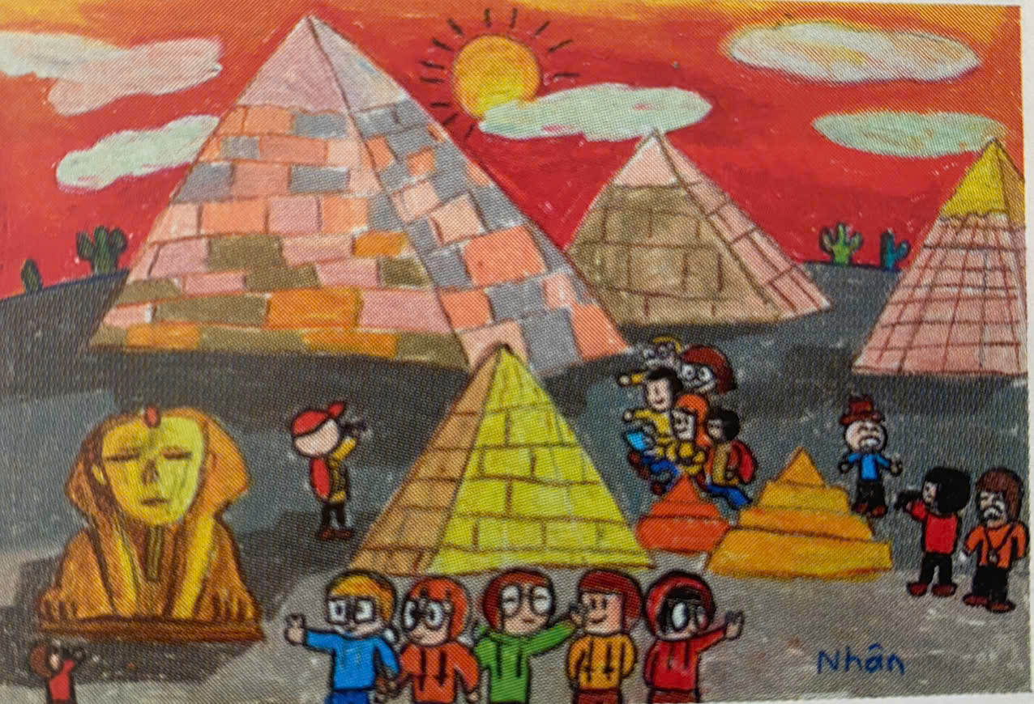
Tiết 23: Bài 1
AI CẬP CỔ ĐẠI TRONG MẮT EM
I. Khám phá nghệ thuật Cổ Đại trong tranh vẽ
1. Du lịch Ai Cập, màu sáp của Xuân Tùng (Hà Nội)
2. Tham quan kim tự tháp, màu sáp của Thanh Nhân (Hà Nội)
3. người dân Ai Cập, xé dán của An Nhiên (Hà Nội)

Slide 7
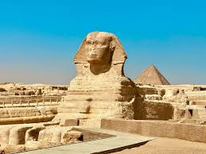
Tiết 23: Bài 1
AI CẬP CỔ ĐẠI TRONG MẮT EM
I. Khám phá nghệ thuật Cổ Đại trong tranh vẽ
- Những hình ảnh nào được vẽ ở trong tranh?
- Chất liệu thể hiện các tác phẩm là gì?
- Không gian của các tác phẩm được thể hiện như thế nào?
. Kim tự tháp, Tượng nhân sư và con người
. Màu sáp và xé dán giấy mầu
. Ngoài trời

Slide 8
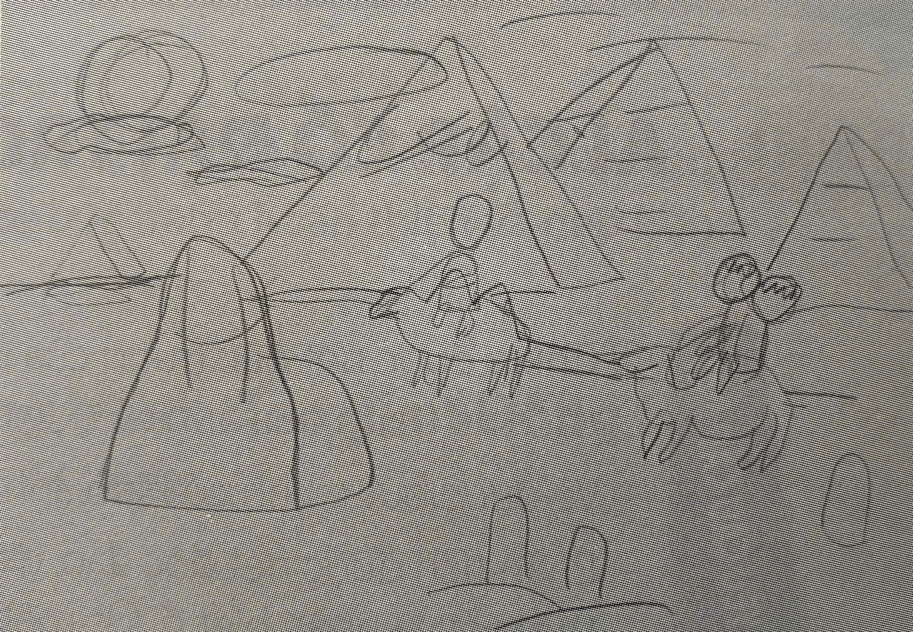
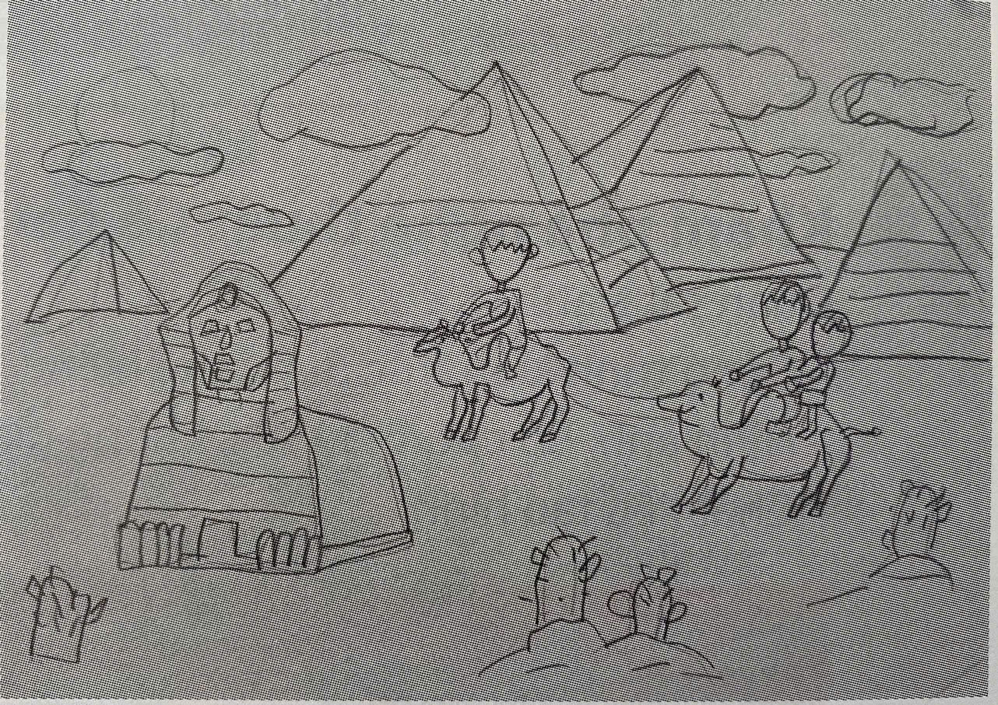
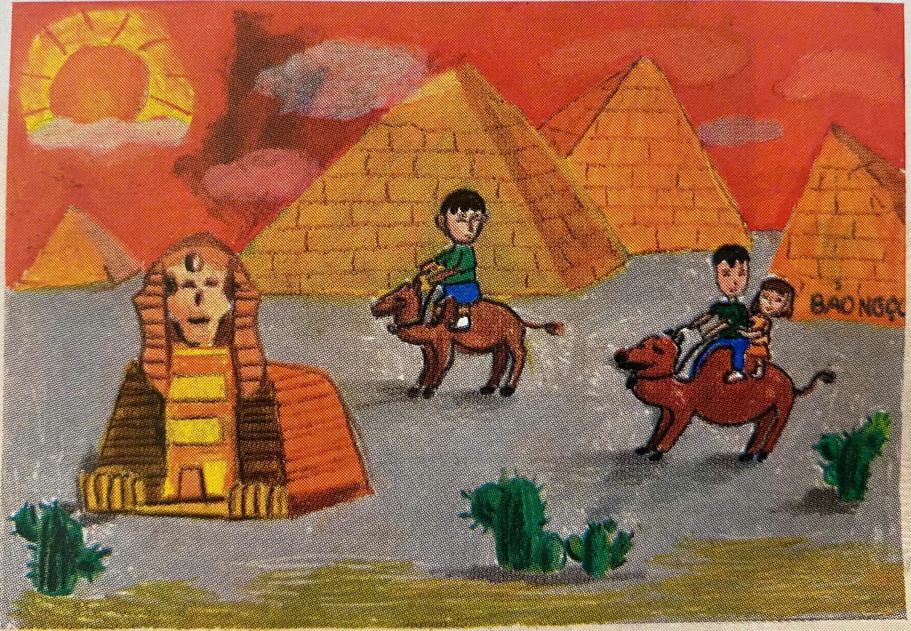
Tiết 23: Bài 1
AI CẬP CỔ ĐẠI TRONG MẮT EM
II. Cách tạo bức tranh theo ảnh
B1: Quan sát và lựa chọn hình ảnh cần thể hiện
B2: Vẽ phác mảng hình
B3: Vẽ thêm chi tiết hình ảnh tạo không gian và đặc điểm
B4: Vẽ màu diễn tả không gian, thời gian của bức tranh

Slide 9
Tiết 23: Bài 1
AI CẬP CỔ ĐẠI TRONG MẮT EM
II. Cách tạo bức tranh theo ảnh
. Thể hiện trong tác phẩm nét đặc trưng về hình khối, mầu sắc của các công trình kiến trúc Cổ đại có thể gợi ra những ý tưởng sáng tạo trong tranh

Slide 10
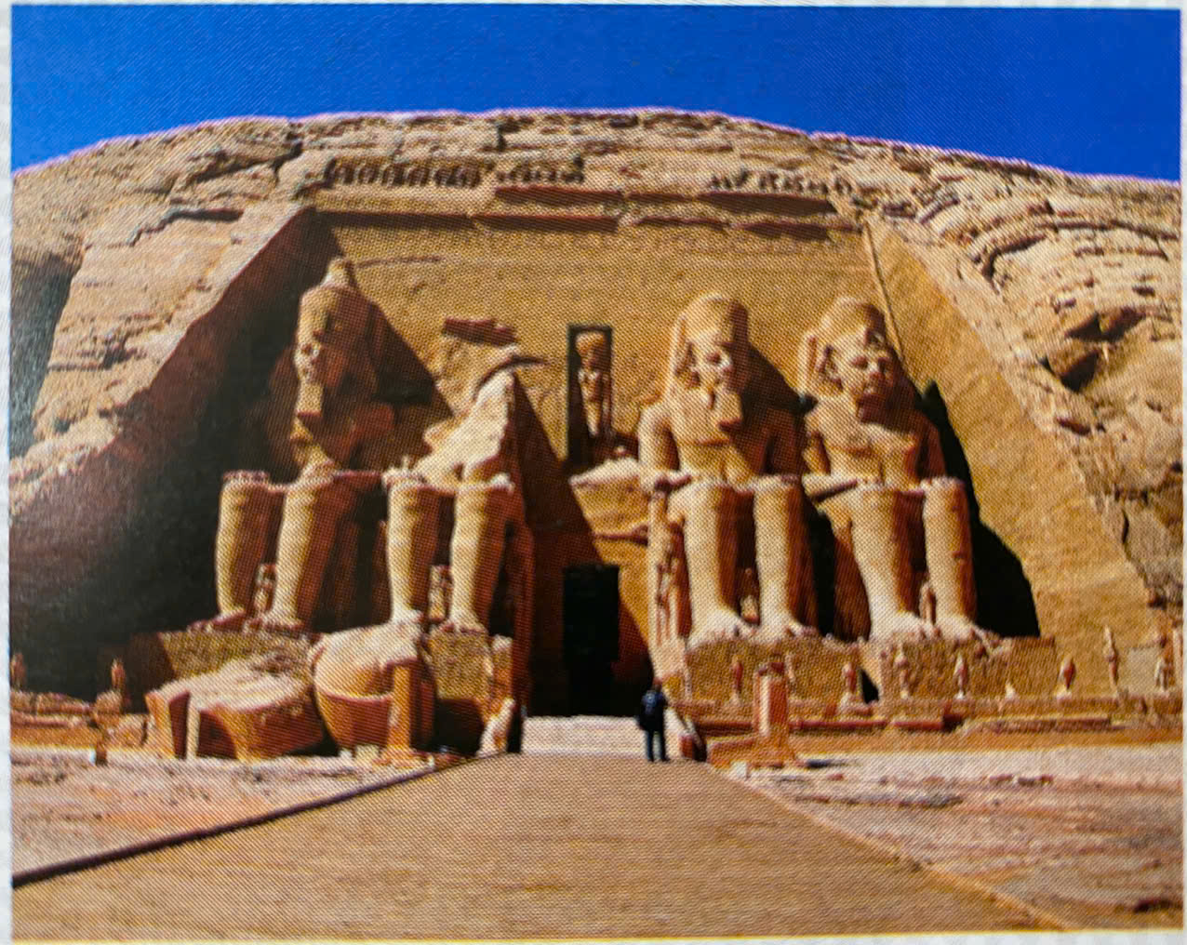
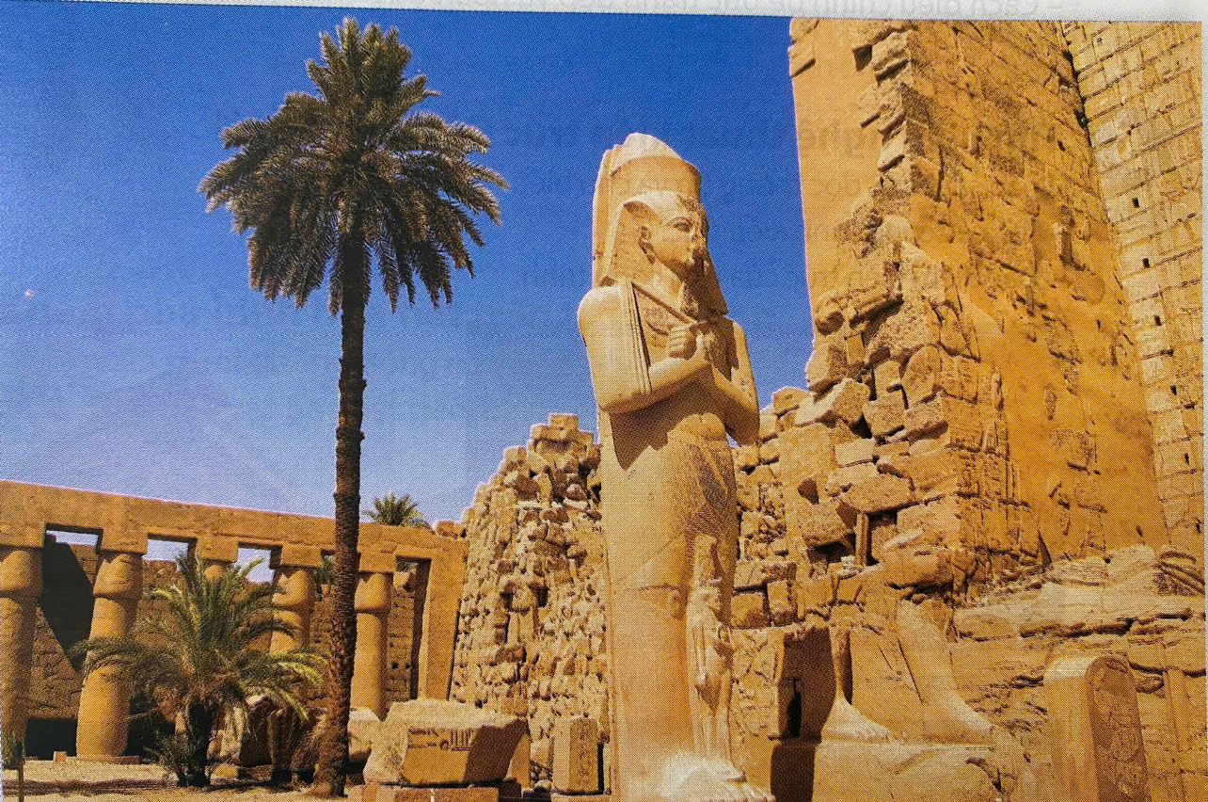
Tiết 23: Bài 1
AI CẬP CỔ ĐẠI TRONG MẮT EM
III. Tạo bức tranh về nghệ thuật Ai Cập Cổ Đại
BT: Em hãy vẽ bức tranh về nghệ thuật Ai Cập Cổ đại
- Các em có thể vẽ theo hình ảnh Ai Cập Cổ đại mà em biết

Slide 11
TỔNG KẾT
Tiết 23: Bài 1
AI CẬP CỔ ĐẠI TRONG MẮT EM
Nắm rõ cách vẽ tranh theo ảnh
Nắm được bố cục trong tranh
Thể hiện mầu sắc đúng tinh thần của hình ảnh mình vẽ
Tạo được không gian của tác phẩm

